Slide 2
16. EXCEPTION

Slide 3

AGENDA
Exception´s
Descanso

Slide 4
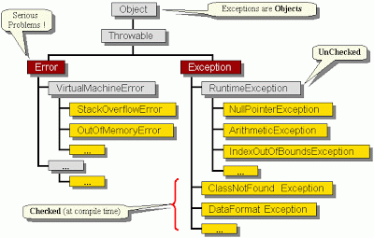
ERROR X EXCEPTION

Slide 5
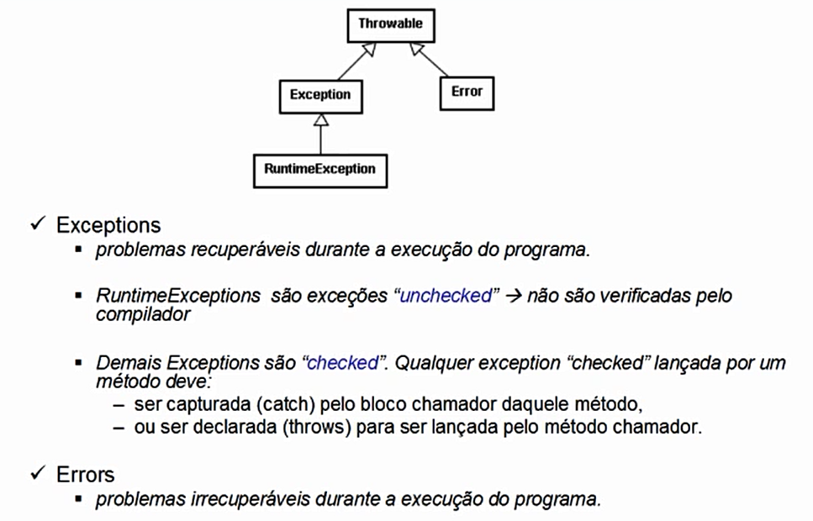
EXCEPTION

Slide 6
EXCEPTION
O tratamento de exceções é uma característica fundamental para sistemas de software, porque é praticamente impossível criar uma aplicação totalmente livre de erros.
Exceções não são necessariamente causadas por falha no desenvolvimento.
Exemplo:
um servidor de banco de dados pode estar fora do ar.
um arquivo de configuração pode ter sido removido acidentalmente
o usuário pode ter digitado um valor não aceitável
Não tratar as exceções acima é uma falha de desenvolvimento.

Slide 7
EXCEPTION
Tratam de comandos que cuidam das exceções que podem ocorrer durante a execução e não ocorrem durante a compilação.
Capturando exceções:
try {
// onde pode ocorrer a exceção
}
catch (Exception e) {
// o que fazer se ocorrer a exceção
}
finally {
// este bloco ocorre independente de ocorrer a exceção ou não, este bloco é opcional
}

Slide 8
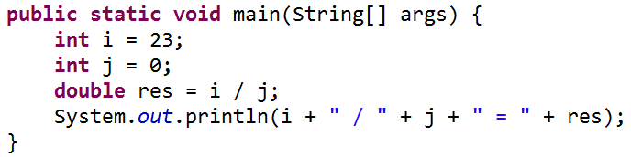
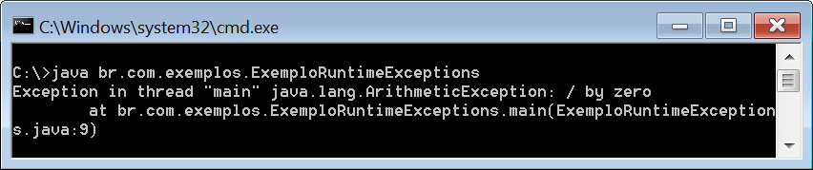
EXCEPTION
Veja um exemplo de código em que ocorre uma RuntimeException:

Slide 9
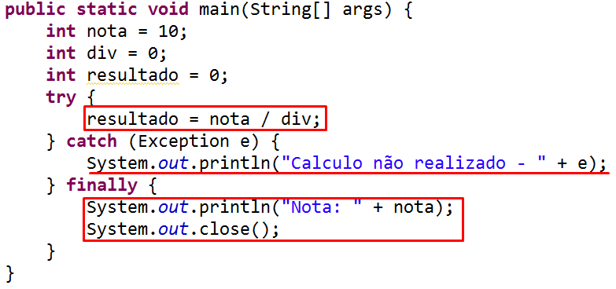

EXCEPTION
ESTA É UMA EXCEÇÃO UNCHECKED, OU SEJA, RUNTIMEEXCEPTION.

Slide 10
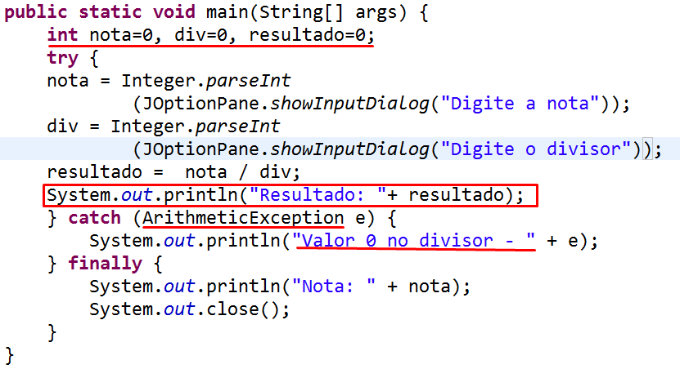
CAPTURANDO A EXCEPTION EXATA
E se digitarmos uma letra ao invés de um número?

Slide 11
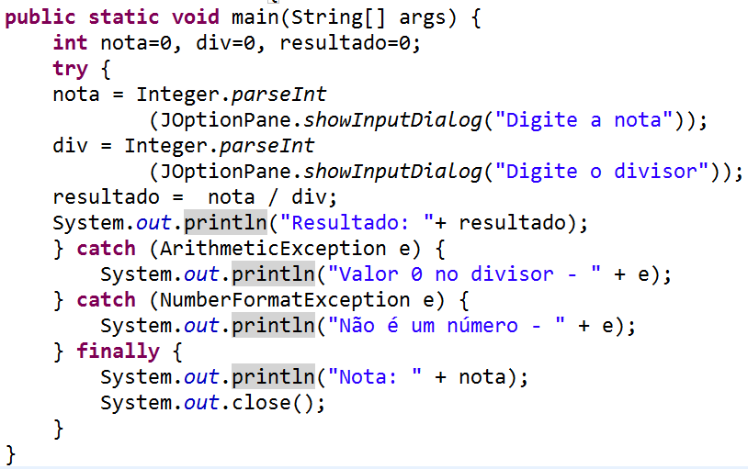
CAPTURANDO MÚLTIPLAS EXCEPTION

Slide 12
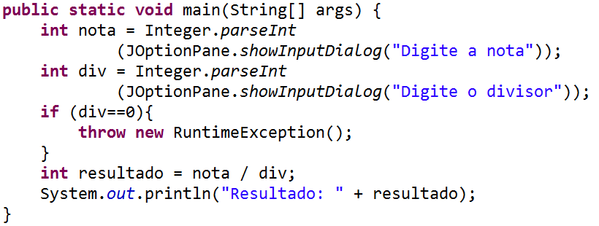
EXCEPTION – INSTRUÇÃO THROW
Para lançar uma exceção utiliza-se a instrução throw, seguida do objeto que a representa. Este objeto pode ser instanciado no momento do lançamento ou pode ser utilizada uma variável já existente.
Sintaxe da instrução throw:
throw new TipoException() ou throw variavelDoTipoException

Slide 13
EXCEPTIONS MAIS COMUNS
Exception: é a super-classe de todas as classes que tratam exceções.
ArithmeticException: dispara através de erros em expressões aritméticas.
NullPointerException: quando você aponta para algo que está nulo, como por exemplo, um atributo de um objeto nulo.
ArrayIndexOutOfBoundsException: dispara quando você aponta para uma posição que não existe dentro de uma matriz. Exemplo, apontar para o elemento 11 sendo que a matriz possui 10 elementos.
NumberFormatException: lança a exceção quando o formato do dado passado não condiz com o tipo de dado esperado, exemplo, quando digita-se uma letra para um tipo de dado inteiro.
FileNotFoundException: quando não encontra o arquivo especificado no código.
IllegalArgumentException: dispara quando é fornecido um parâmetro fora dos padrões estabelecidos, por exemplo, uma referência nula.

Slide 14
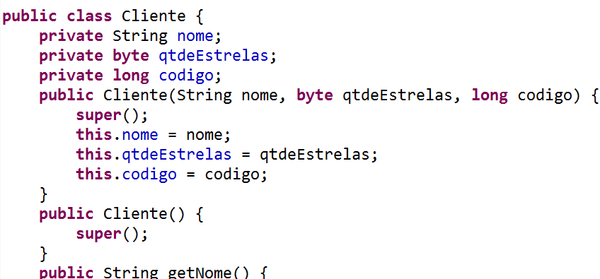
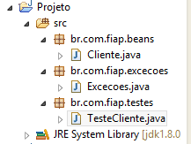
PADRONIZANDO MENSAGENS DE EXCEÇÃO

Slide 15
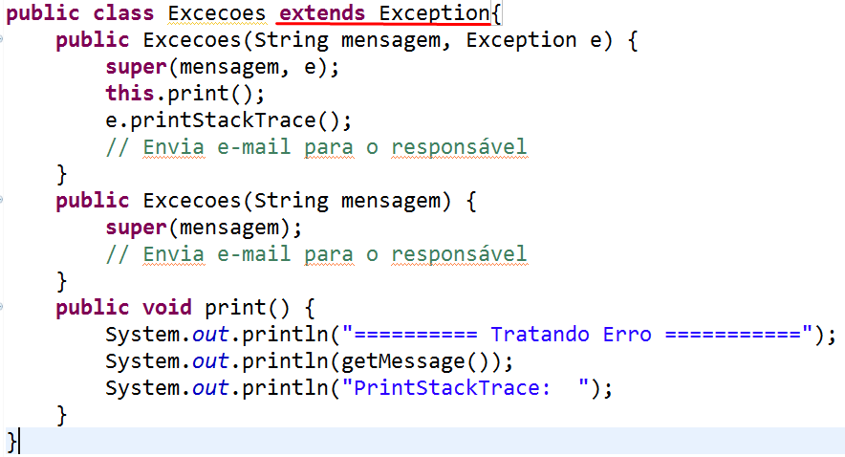
PADRONIZANDO MENSAGENS DE EXCEÇÃO

Slide 16
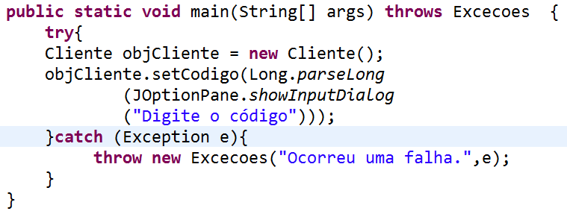
PADRONIZANDO MENSAGENS DE EXCEÇÃO
Poderíamos definir regras de exceção.
Notes:
Perceba que para qualquer exceção (utilizamos o Exception dentro do catch) será acionada a classe Excecoes.

Slide 17
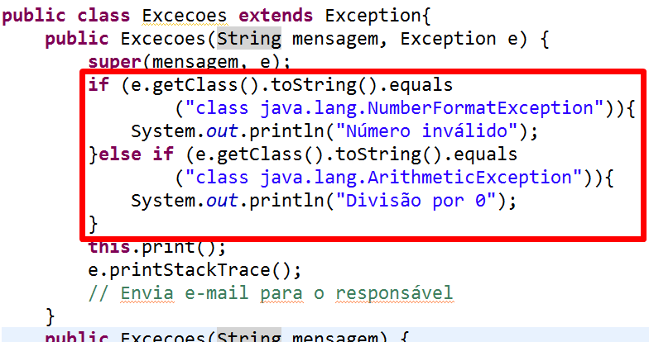
PADRONIZANDO MENSAGENS DE EXCEÇÃO

Slide 18


CANSADOS????

Slide 19
DESCANSO
Abra o projeto DescansoHeranca, do semestre passado, no Eclipse e implemente a camanda de Exceções.
Modifique as assinaturas dos métodos sacar, depositar e setValorLimite de forma que possam lançar uma exceção da classe Exception
Uma exceção deverá ser lançada toda vez que os métodos sacar, depositar e setLimiteCredito receberem um valor negativo
Uma exceção deverá ser lançada toda vez que o método sacar receber um valor maior que o permitido pelo limite
Ao criar e lançar uma exceção não esqueça de definir uma mensagem de erro associado a ela, para isto basta passar uma String contendo a mensagem da exceção no construtor

Slide 20
DESCANSO
Crie um programa chamado TesteContaCorrente para testar a classe ContaCorrente. Não esqueça de implementar o tratamento de exceções na classe TesteContaCorrente. Nos blocos de tratamento das exceções exibir para o usuário a exceção ocorrida – utilize o método getMessage() da Exception declarada no catch –
Instancie um objeto da classe ContaCorrente, utilize os métodos sacar, depositar e setLimiteCredito e cause exceções.

Slide 21

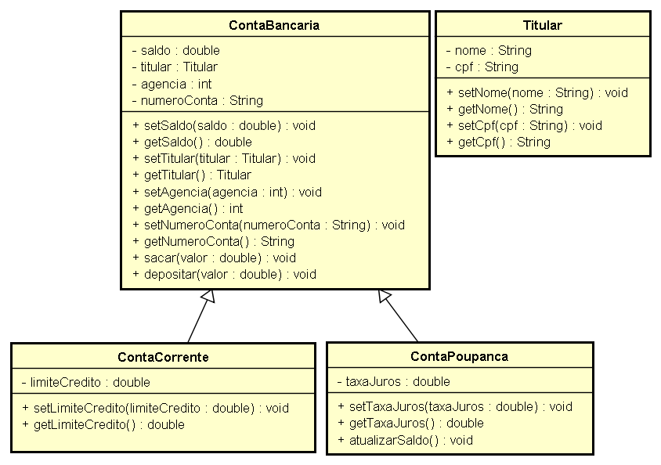
PARA QUEM NÃO TÊM…
Implemente em Java o seguinte diagrama de classes:

Slide 22
DESCANSOS
2.1) Faça as seguintes alterações no exercício anterior:
O método depositar da classe ContaBancaria deve adicionar ao atributo saldo o valor passado como parâmetro.
O método sacar da classe ContaBancaria deve subtrair do atributo saldo o valor passado como parâmetro.
O método atualizarSaldo da classe ContaPoupanca deve atualizar o valor do saldo através do seguinte cálculo:
saldo + (saldo*(taxa de juros/100))
2.2) Faça um programa para testar as classes ContaCorrente e ContaPoupanca e invoque os métodos sacar e depositar das instâncias destas classes.
2.3) Crie o método exibirSaldo(), que deve existir na “super classe” e na subclasse ContaCorrente onde o método deverá levar em consideração o limite.

Slide 23


RELEMBRAR ALGUNS CONCEITOS IMPORTANTES….
Casting
short s = 100;
int i = s;
i
s
CASTING IMPLÍCITO

Slide 24

RELEMBRAR ALGUNS CONCEITOS IMPORTANTES….
Casting
long l = 1000;
short s = l;
short s = (short) l;
s
l
CASTING EXPLÍCITO

Slide 25

RELEMBRAR ALGUNS CONCEITOS IMPORTANTES….
Classe Wrapper
Conversão
String idade = “18”;
int i = idade ;
int i = Integer.parseInt(idade);
i
idade

Slide 26
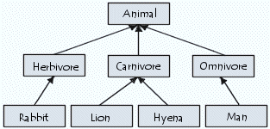
RELEMBRAR ALGUNS CONCEITOS IMPORTANTES….
Herança

Slide 27
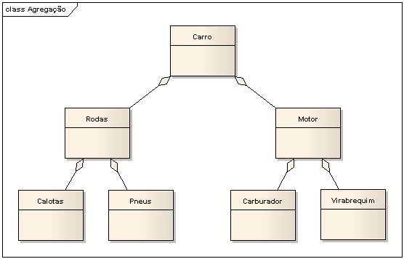
RELEMBRAR ALGUNS CONCEITOS IMPORTANTES….
Herança

Slide 28
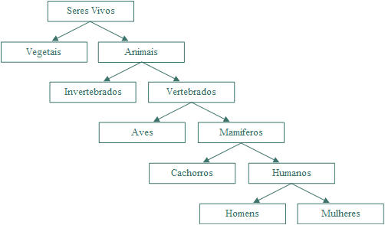
RELEMBRAR ALGUNS CONCEITOS IMPORTANTES….
Herança

Slide 29
RELEMBRAR ALGUNS CONCEITOS IMPORTANTES….
Herança
Pagamento
Dinheiro
Cartão

Slide 30

DÚVIDAS...

Slide 31



REFERÊNCIAS
Java: Como Programar, 8º Edição
Capítulo 11 – Tratamento de Exceções
Links
http://docs.oracle.com/javase/tutorial/essential/exceptions/index.html
http://docs.oracle.com/javase/7/docs/technotes/guides/language/catch-multiple.html
http://tutorials.jenkov.com/java-exception-handling/index.html
http://www.if.ufrgs.br/~betz/jaulas/aula8o.htm

Slide 32
Copyright © 2016 Prof. Humberto Delgado de Sousa
Todos direitos reservados. Reprodução ou divulgação total ou parcial deste documento é expressamente proíbido sem o consentimento formal, por escrito, do Professor (autor).

